Slide 1
Workshop développement d’un RAG (Retrieval Augmented Generation)
Avec Langchain en Python
Jeudi 15 Février 2023

Slide 2
Plan du workshop
Préparation
Github
Activation du .venv
ou
pip install
Langchain en python
Chain
Prompt
Memory
Agent
Vector store
A fancy use case
RAG with google custom search
IMATECH - Amélioration & Enrichissement : Générateur de Synthèse Juridique
Notes:
Cependant, deux problèmes ont été remarqué. Le premier est que le bot est limité aux informations de septembre 2021, ce qui fait que certaines réponses sont obsolètes. Et le second est qu’il n’y a pas un protocole d’évaluation du bot: Sommes-nous sûr que la réponse du bot est la bonne? Doit-elle être validée par un juriste?
En tant que cabinet de conseil expert des technologies de Microsoft, Cellenza propose un plan d’action pour adresser ces problèmes
- en commençant par un atelier d’approfondissement
- ensuite par un accompagnement afin de construire un MVP avec
une approche itérative « construire-mesurer-apprendre » en tenant
compte du feedback des différentes parties prenantes

Slide 3
1.1
Préparation GitHub :
https://github.com/crieux/cellenza_15022024_bootcamp_repo.git

Slide 4
1.2
Activation du .venv
ou
pip install –r requirements.txt

Slide 5

2
LangChain avec Python

Slide 6
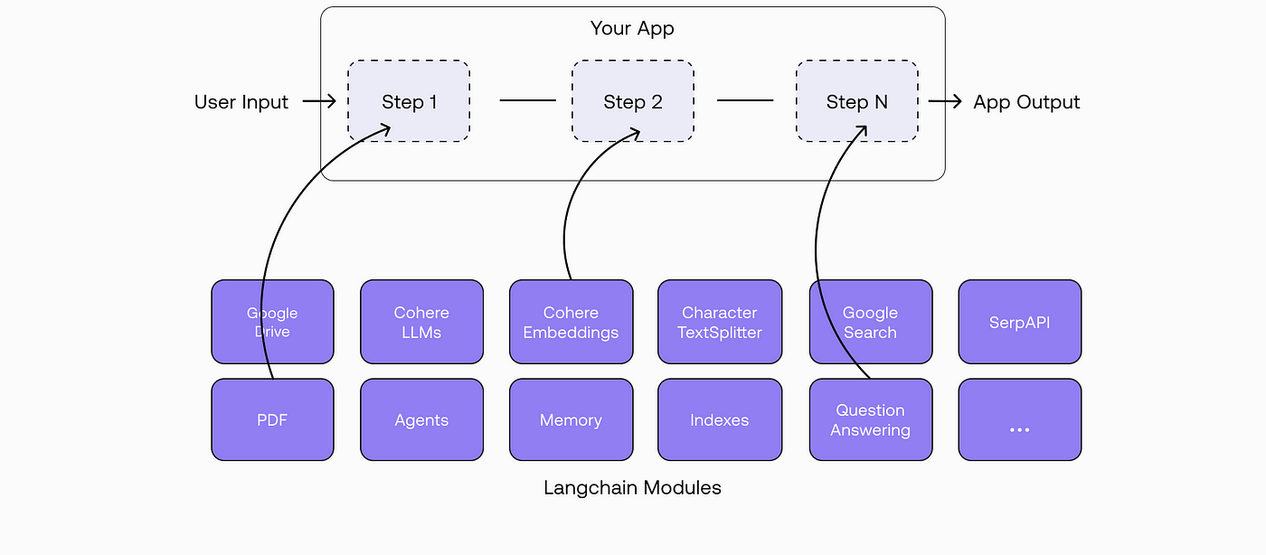
Chain

Slide 7
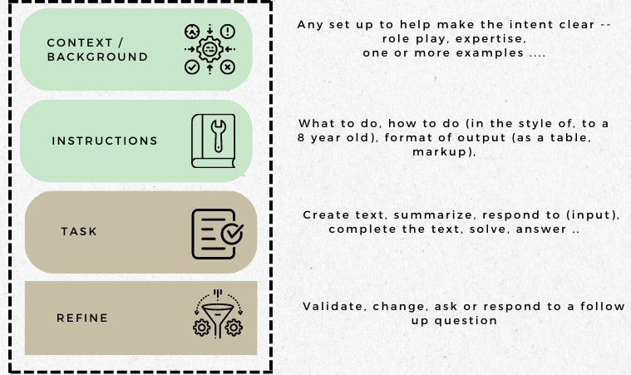
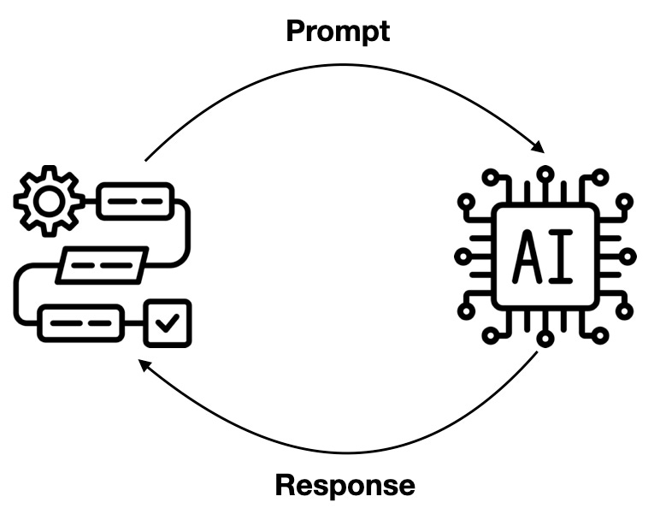
Prompt

Slide 8
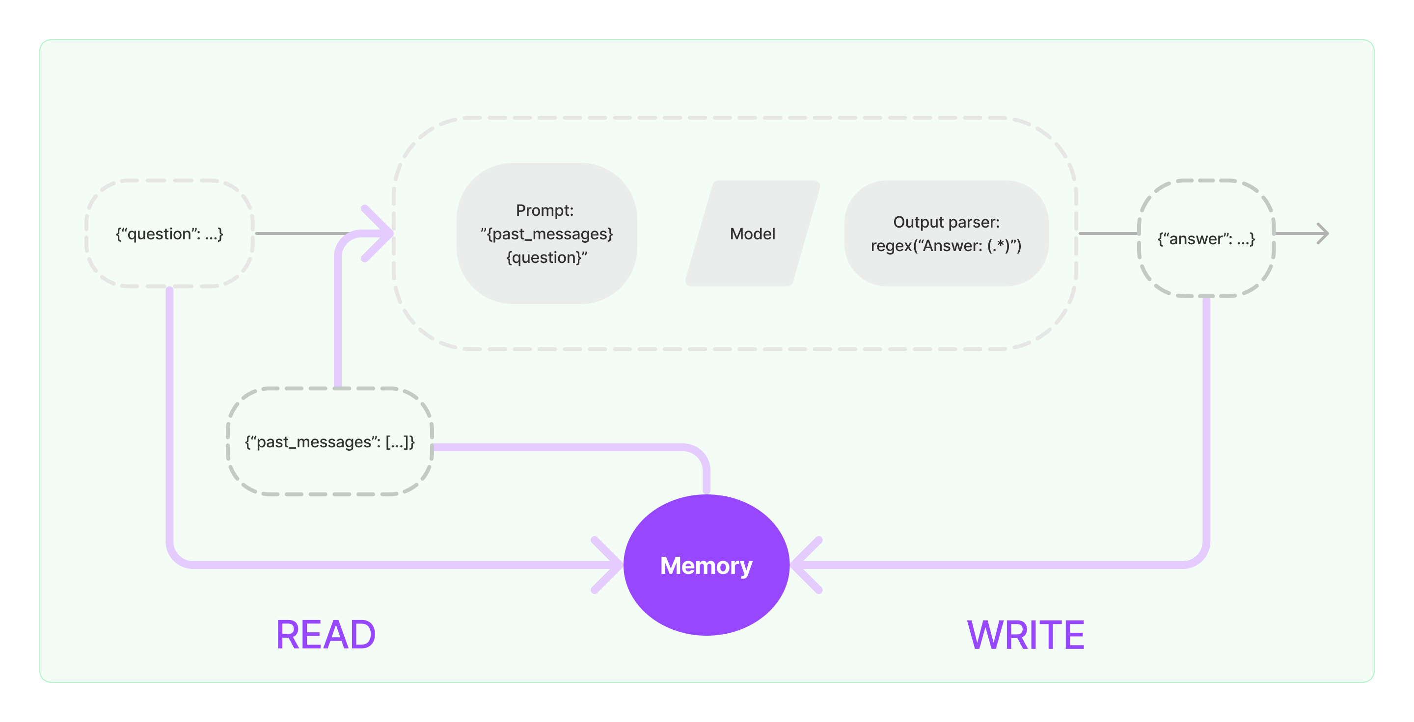
Memory

Slide 9
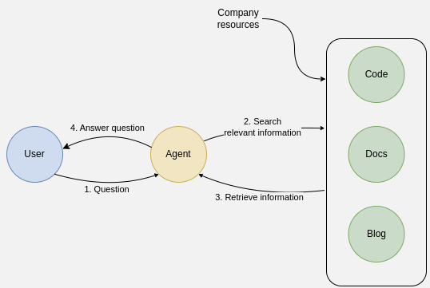
Agent

Slide 10
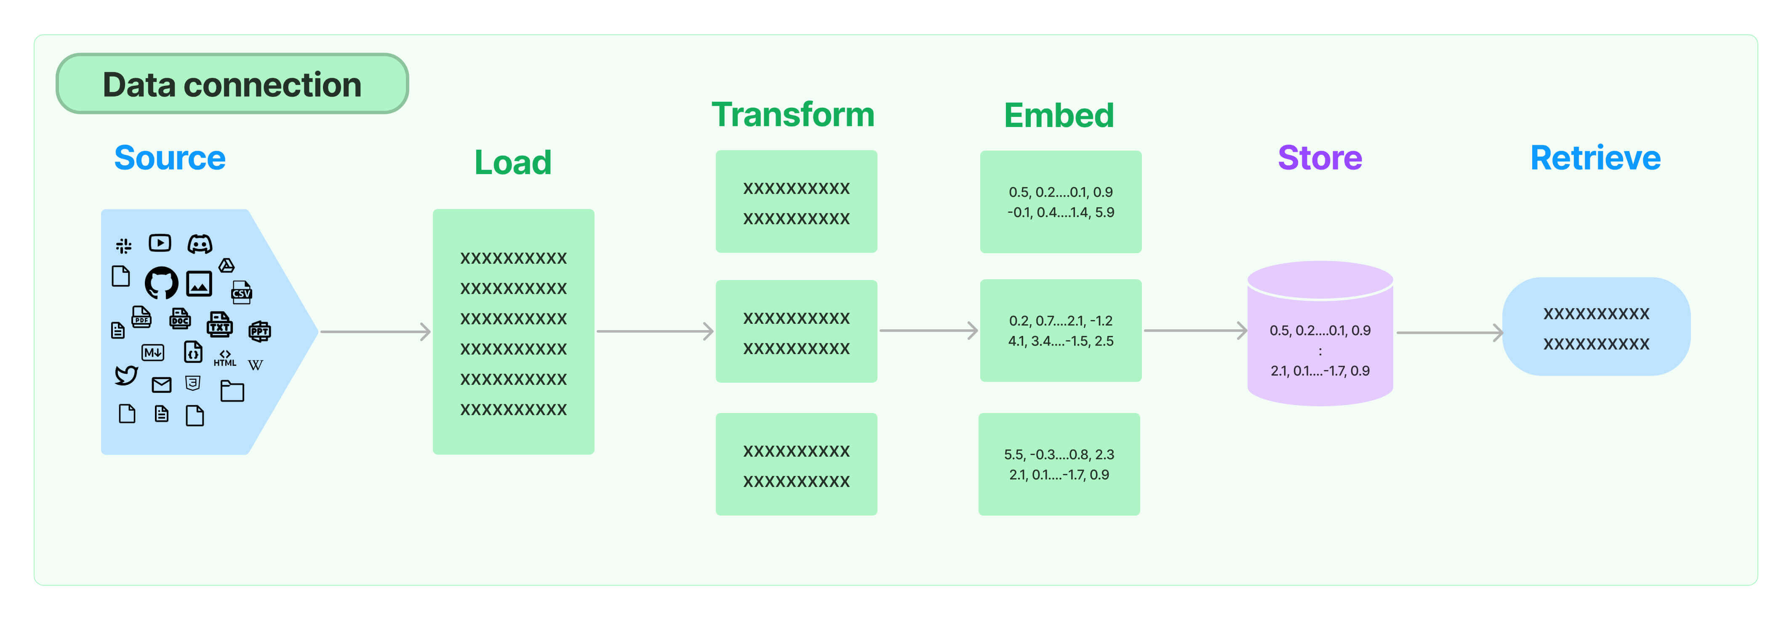
Vector store

Slide 11

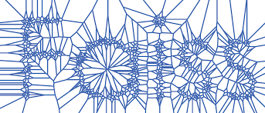
3
A RAG use case

Slide 12
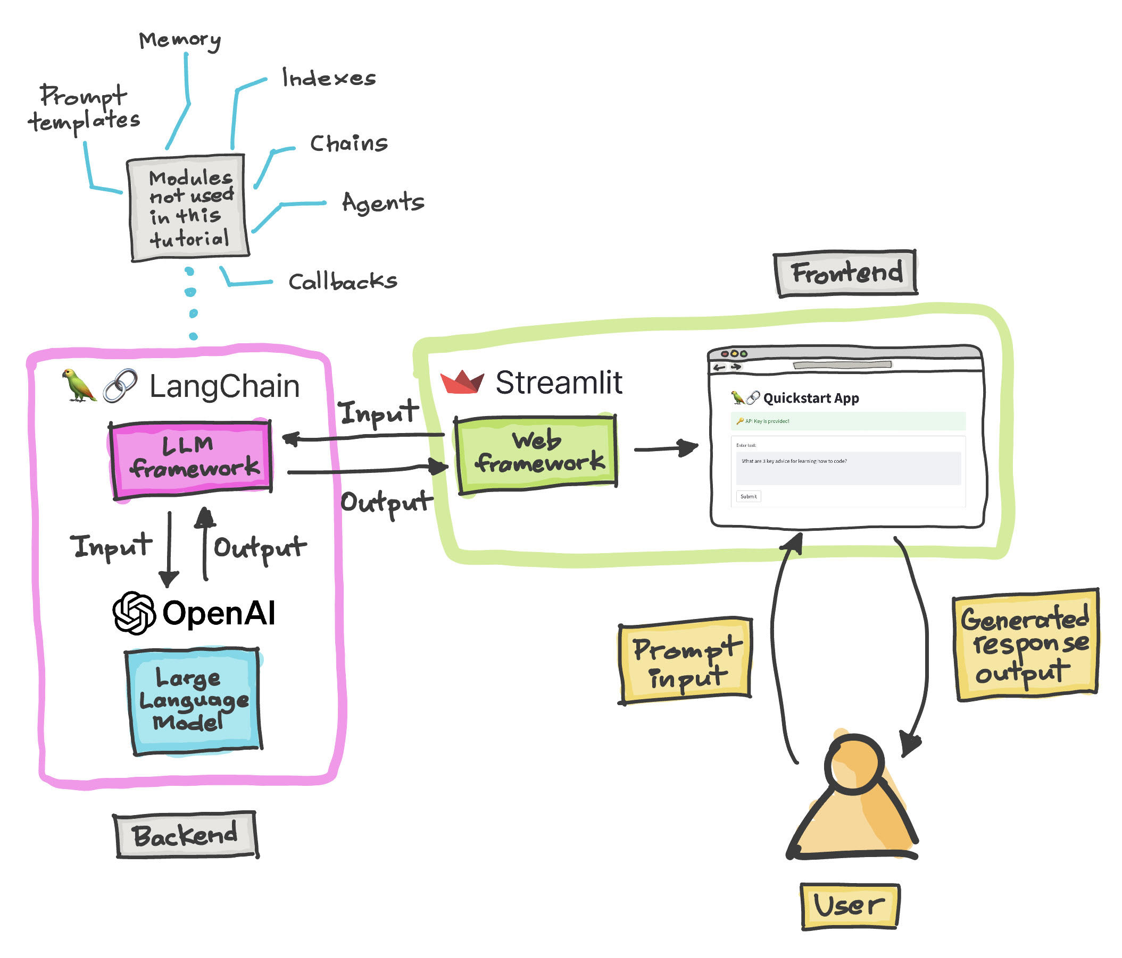
RAG with Google custom search
RAG : Retrieval Augmented Generation

Slide 13

Sources & Documentations
Langchain : https://api.python.langchain.com/
Google Custom Search : https://programmablesearchengine.google.com/
Streamlit : https://docs.streamlit.io/

